Slide 1
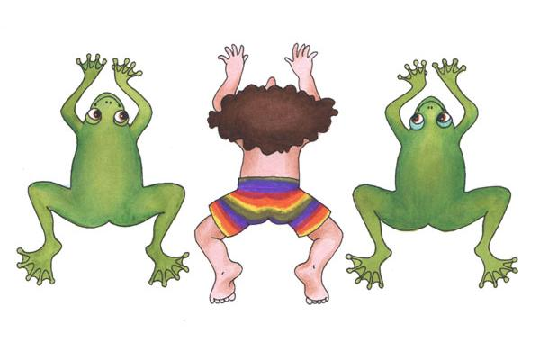
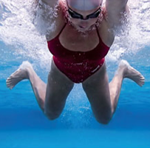
Plavecký způsob prsa

Slide 2
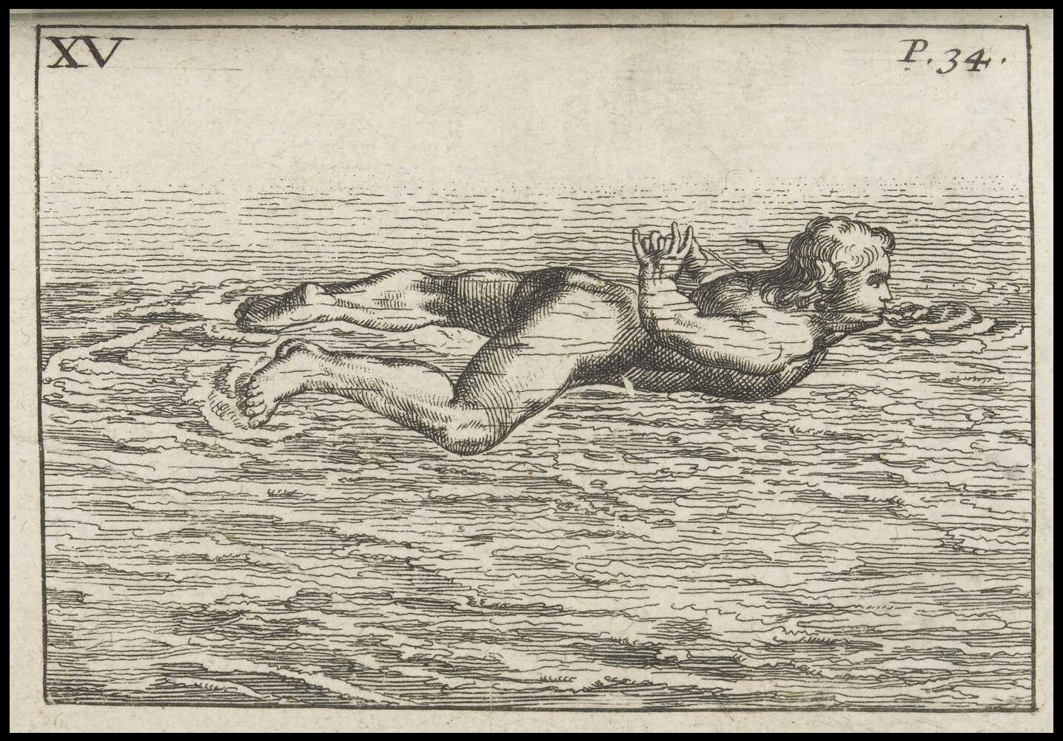
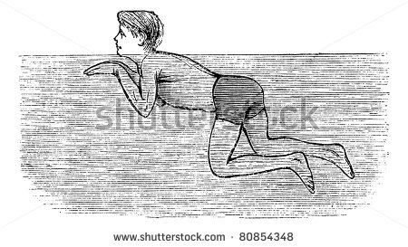
Vývoj techniky
Plavecký způsob prsa se stal pravděpodobně základem pro všechny ostatní plavecké způsoby.
První zmínky již v prvních učebnicích plavání z roku 1538 - nazýván způsobem „klasickým“.
Hlava je držená nad vodou a současný kop dolních končetin připomíná žabí pohyb nohou.

Slide 3
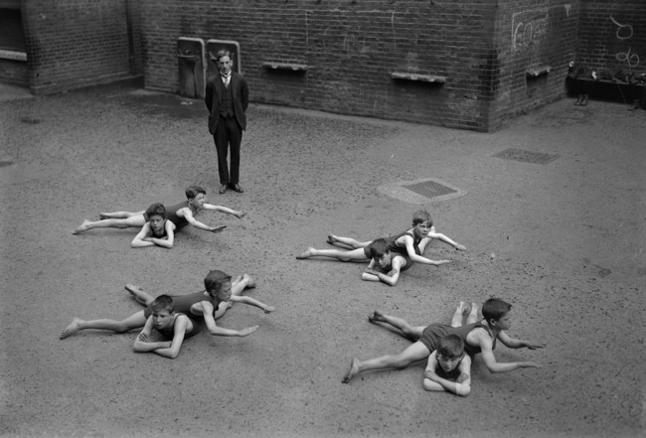
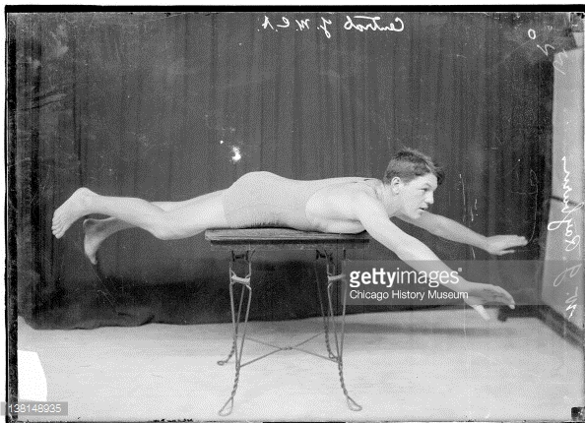
V 19. století se různé učební metody těšily velké různorodosti a velká váha se rovněž přikládala cvičení a učení se plavání na suchu.

Slide 4
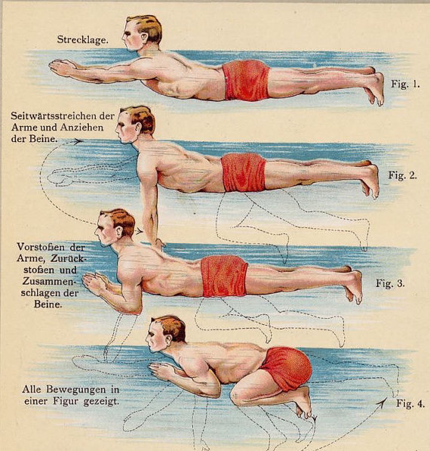
1921 TECHNIKA PRSA
Ve 20. – 30. letech 20. století se prsařská technika stále vyznačovala vysokou polohou plavce s obličejem nad hladinou
-hlavní hnací sílu vytvářely dolní končetiny pomocí širokého záběru do stran a rychlého snožení.

Slide 5
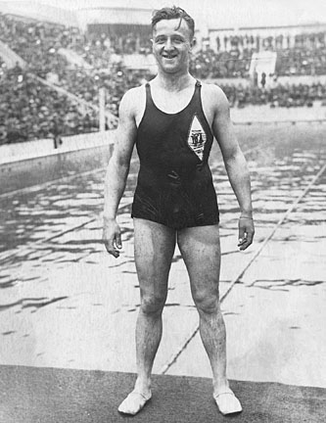
V roce 1927 zaplaval německý plavec Rademacher světový rekord na 200m prsa (4:48,0)
- paže přenášel vpřed nad hladinou, čímž dal pravděpodobně vzniknout plaveckému způsobu motýlek.

Slide 6
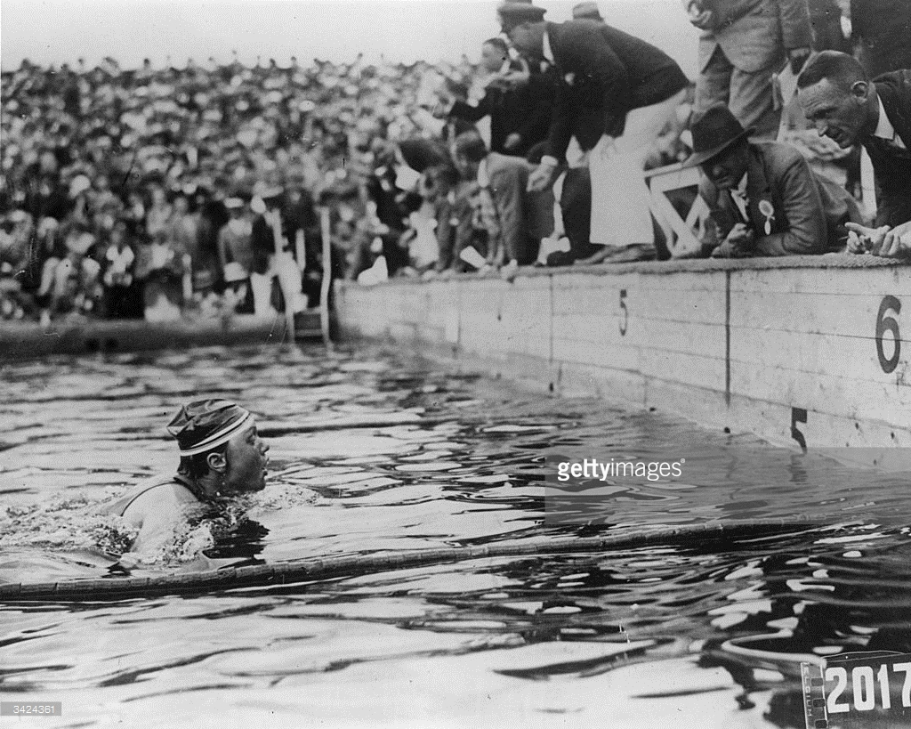
Motýlek dále ovlivňoval prsovou techniku, plavci jím plavali část nebo i celou trať a dalších více jak 20 let se prsa a motýlek plavaly současně.
V roce 1952 FINA tyto styly oddělila na dva samostatné plavecké způsoby.

Slide 7
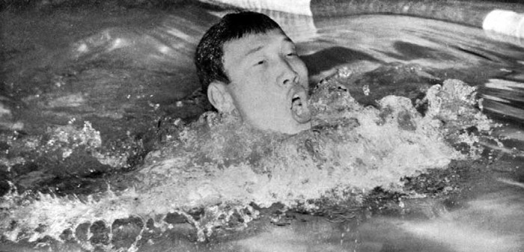
Prsaři se tak vrátili k původní technice, která nadále procházela dalšími inovacemi
plavání pod vodou s omezeným počtem nádechů

Slide 8
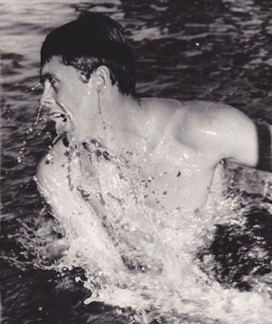
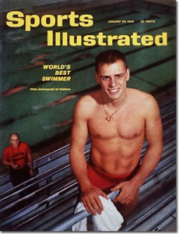
FINA v roce 1957 omezila plavání pod vodou pouze na jedno tempo po startu a po každé obrátce, které platí dodnes.
- Také zavedla nové limity pro světové rekordy.
Vítězslav Svozil - ČR
světový rekord na 100m prsa za 1:12,7
SOUČASNÝ: 100 m PRSA 56,88,
50 m PRSA 25,95

Slide 9
VÝVOJ PRAVIDEL
Ponoření celé hlavy mezi záběry – toto upravení pravidel dalo vzniknout tzv. „vlnivé“ technice, která je charakterizována vlněním v pase, sklouznutím hlavy pod hladinu a rychlým přenosem paží vpřed částečně nad hladinou.
Delfínový kop během tempa pod vodou po startu a po obrátkách – eliminace sporných diskvalifikací za špatné provedení převážně pohybů pod vodou.

Slide 10
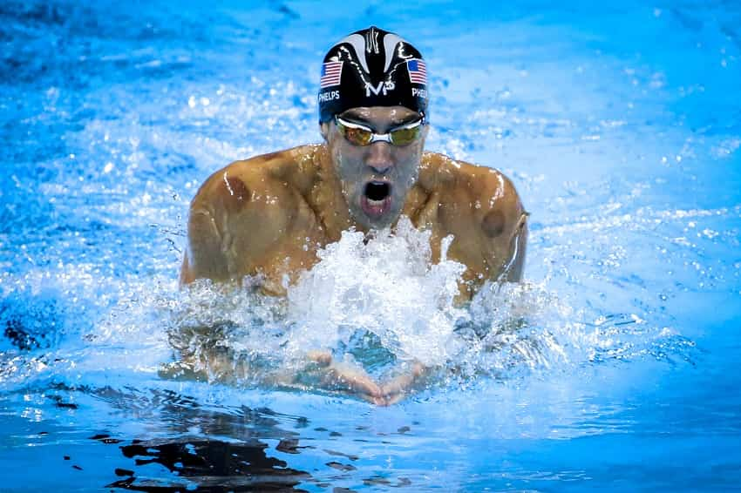
Plavecký způsob prsa je nejpomalejší plavecký způsob!
Největší kolísáním rychlosti v jednom plaveckém cyklu!

Slide 11
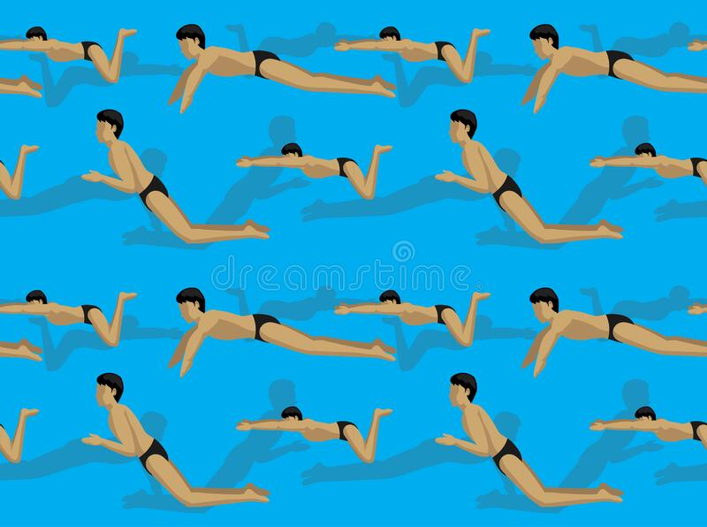
technika
Toto kolísání rychlosti způsobuje:
Nádech - zvedá obličej z vody proti směru pohybu = nevýhodné postavení hrudníku vzhledem ke směru plavání = prudká ztráta rychlosti
Přenos paží vpřed - vodou proti směru pohybu = velké brzdivé síly = pokles rychlost na minimum
Krčení dolních končetin – proti směru pohybu = výrazné zpomalení rychlosti

Slide 12
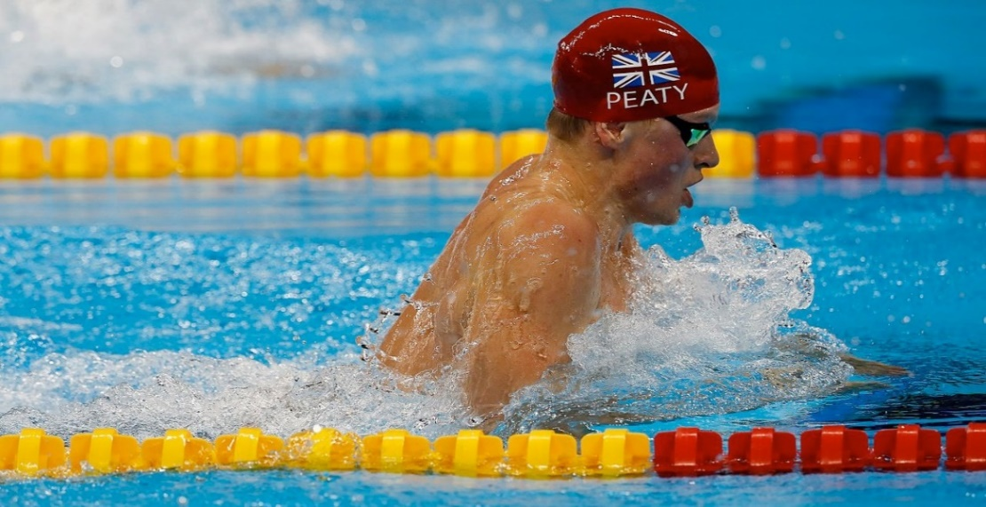
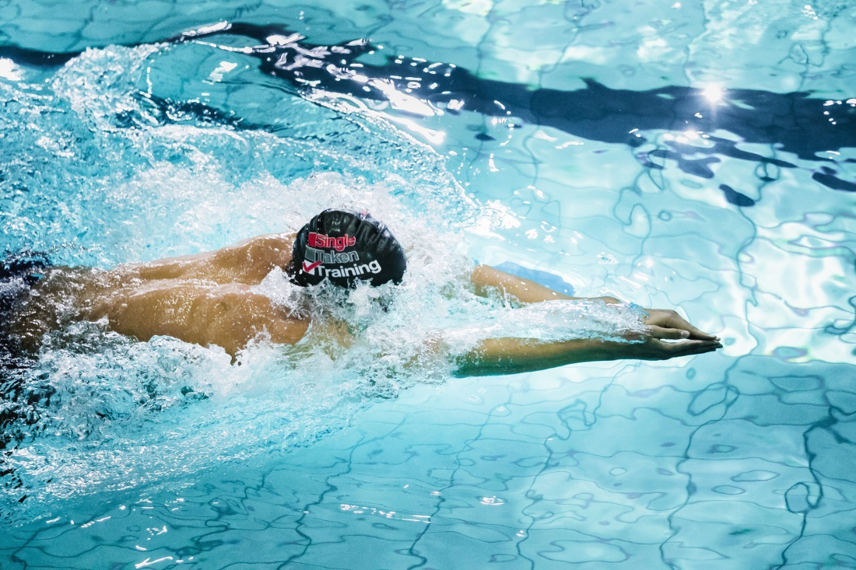
Poloha těla
Velmi variabilní
Při nádechu je vzpříčená k vodní hladině - tělo se prohýbá, ale boky zůstávají těsně pod hladinou.
Po kopu nohama je vodorovná - trup, pánev i celé nohy jsou u vodní hladiny.

Slide 13
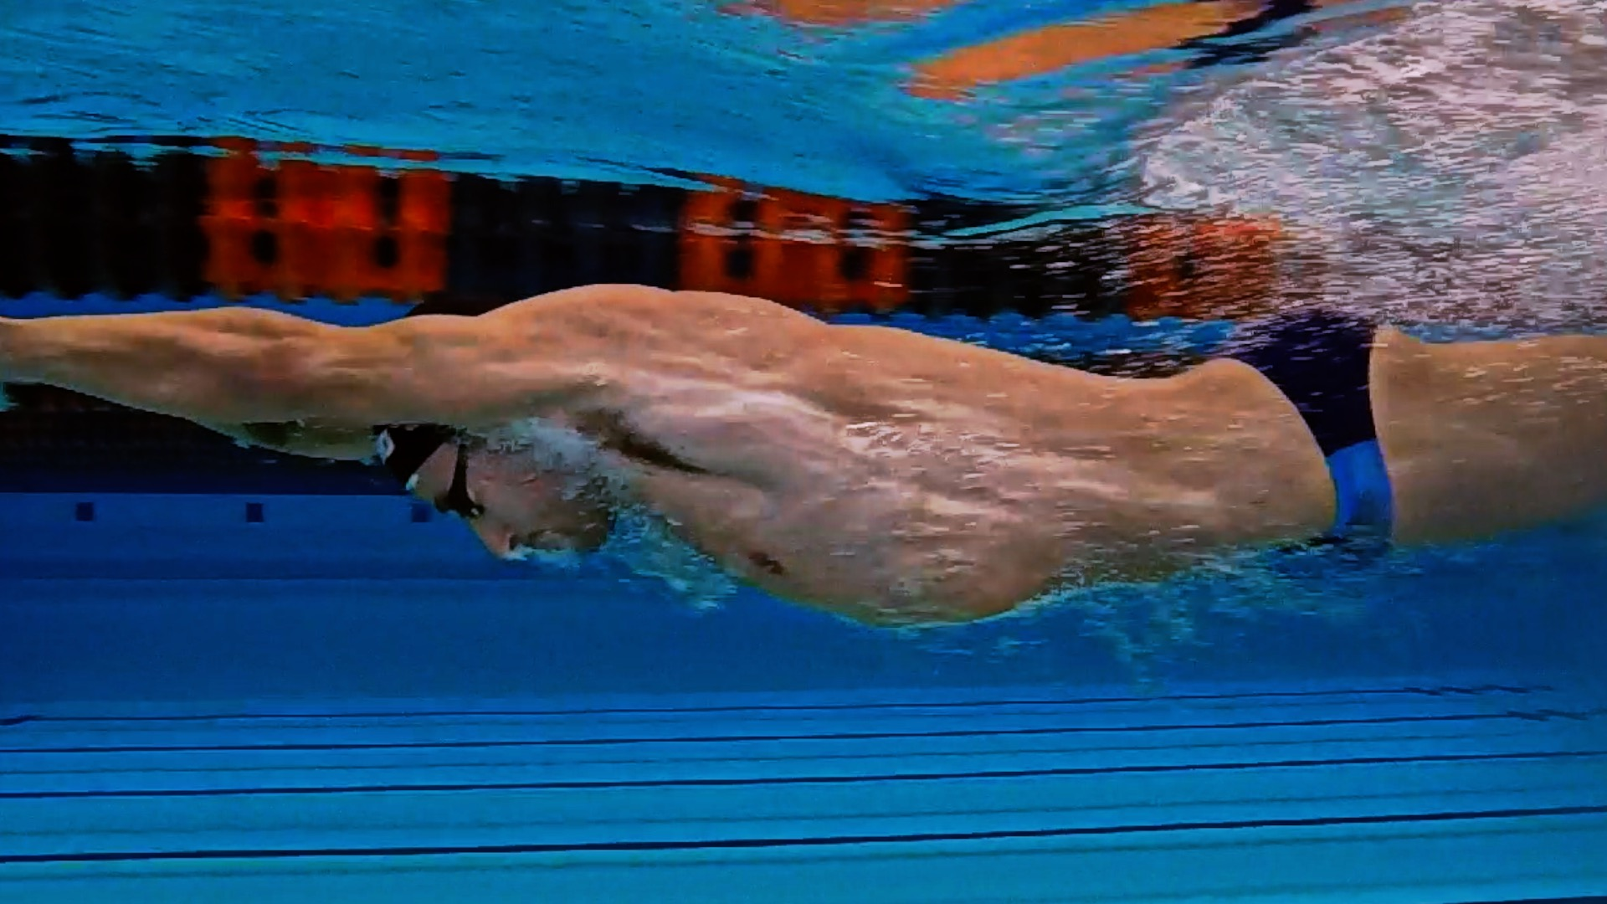
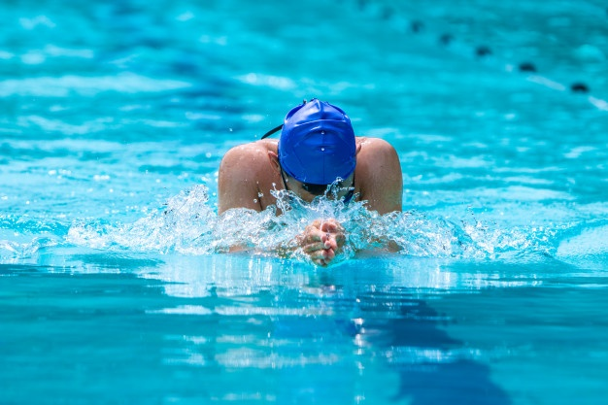
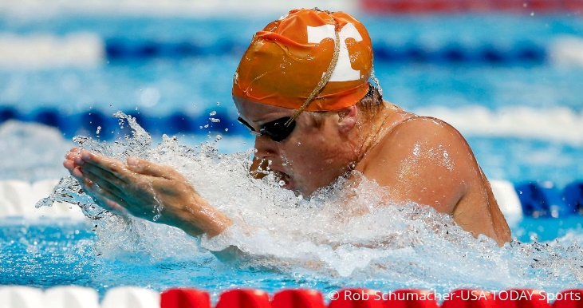
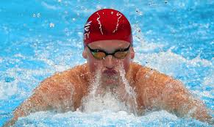
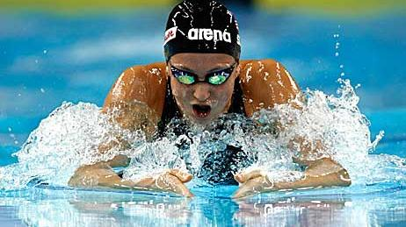
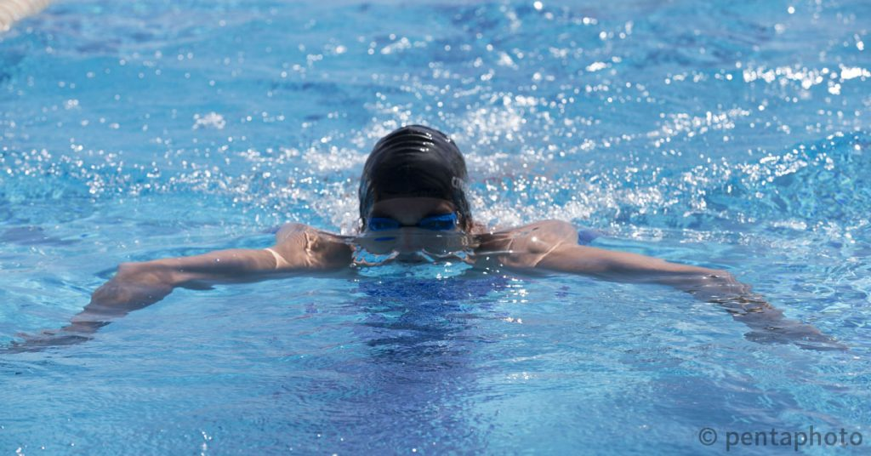
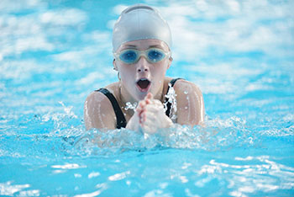

Slide 14
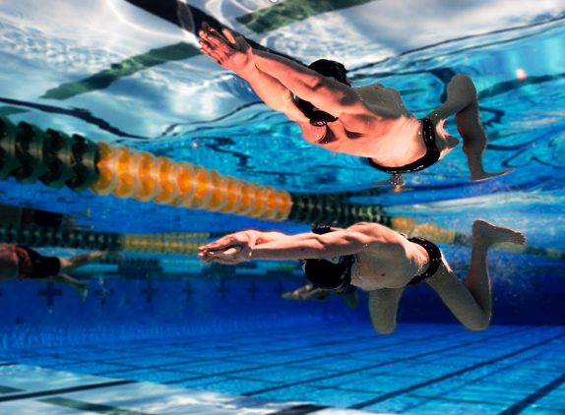
Dolní končetiny
Specifická práce prsařských nohou
Technika provedení je naprosto odlišná od střídavého nebo souhlasného provedení kopu při kraulu, znaku i motýlku.

Slide 15
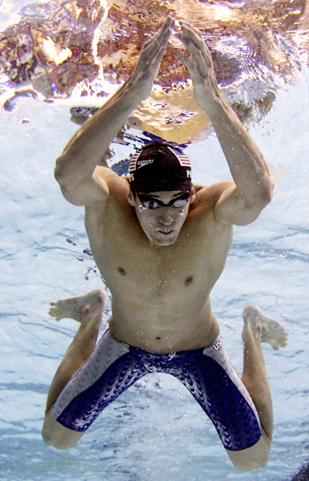
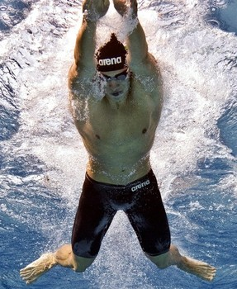
Prsařský kop tvoří cca 50% hnacích sil prsaře.
záběrovou plochou jsou chodidla
vysoké nároky na kolenní kloub a vnitřní vazy

Slide 16
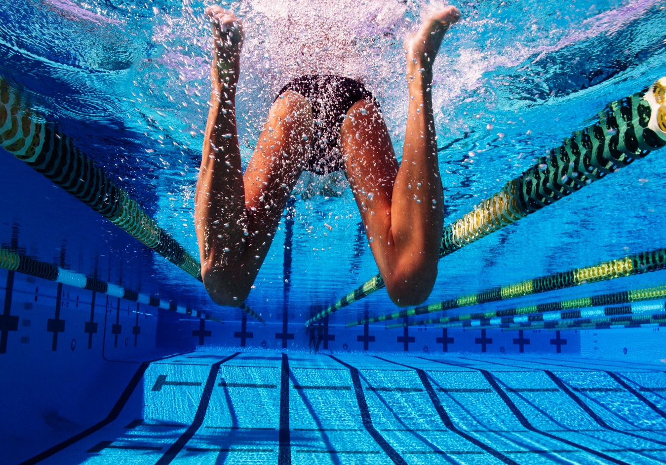
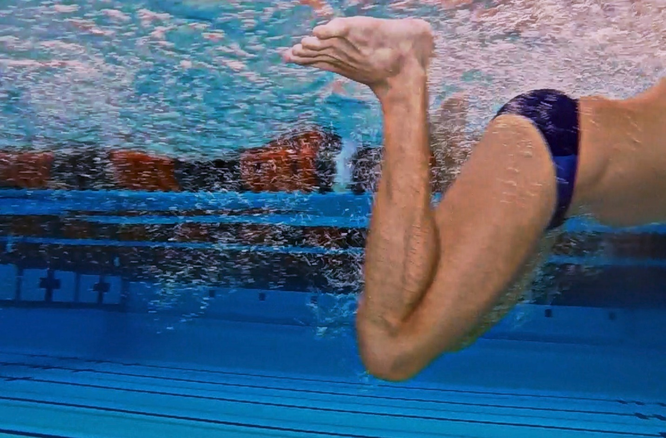
Pohyby jsou symetrické, současné a prováděny ve stejné výšce.
Dráha chodidel je relativně úzká a kolena jsou od sebe na šíři boků.

Slide 17
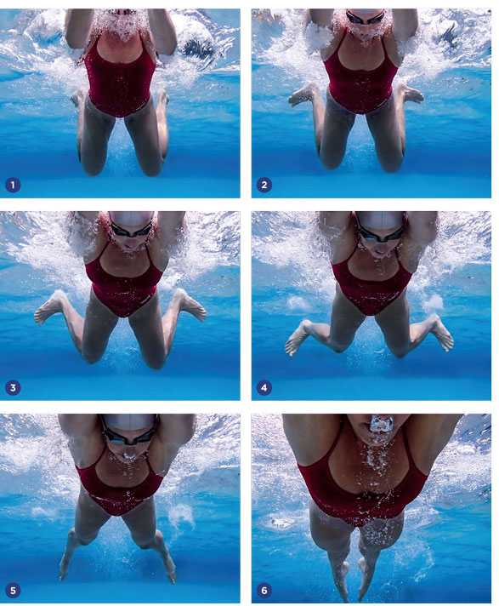
Pohyb dolních končetin
Přípravná fáze
Záběrová fáze
Splývání

Slide 18
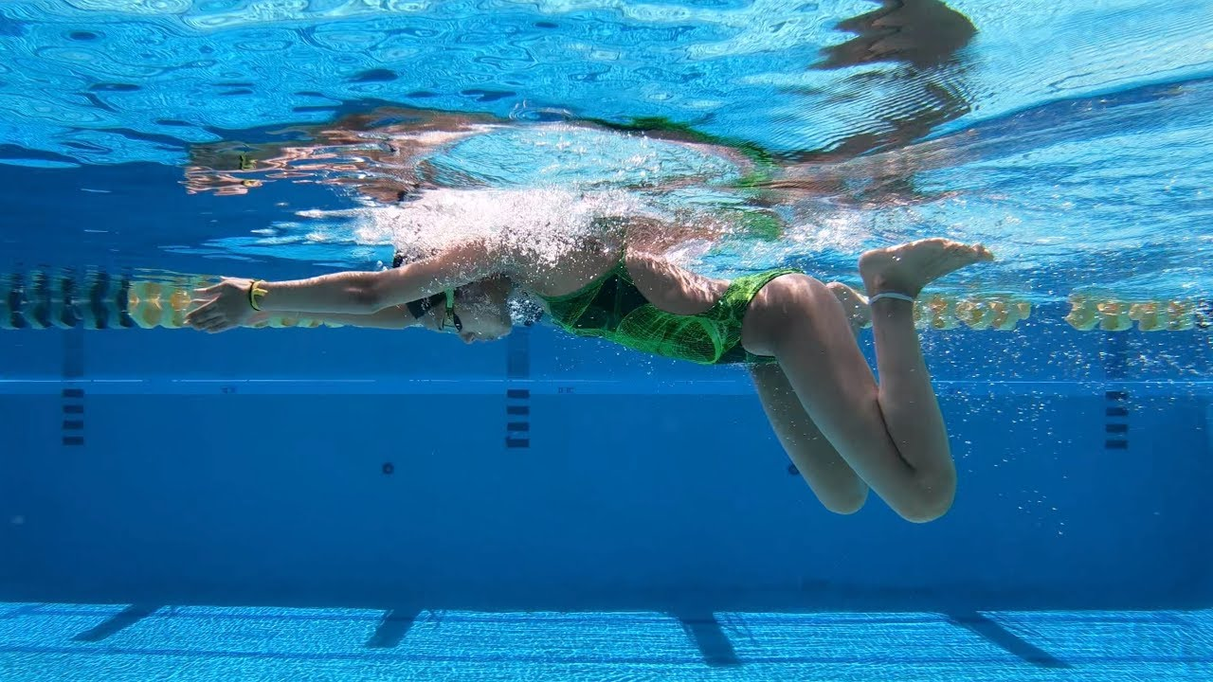
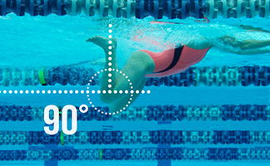
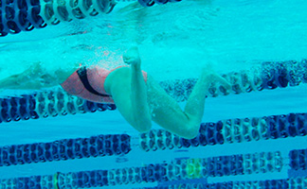
Přípravná fáze = skrčování
nohy se ohýbají v kolenou = ostrý úhel v kolenních kloubech + tupý úhel v kyčelních kloubech

Slide 19
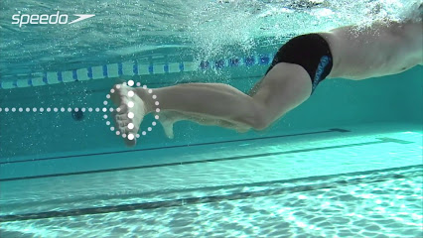
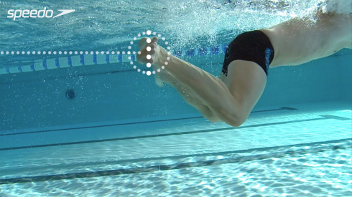
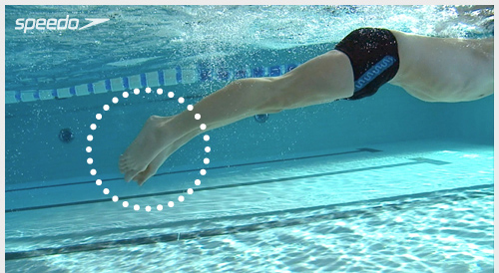
2
1
Záběrová fáze = natahování
vytočení špiček a celých chodidel do stran
kop směřuje do stran a vzad
končí složením a natažením chodidel
pohyb rovnoměrně zrychlený
3

Slide 20
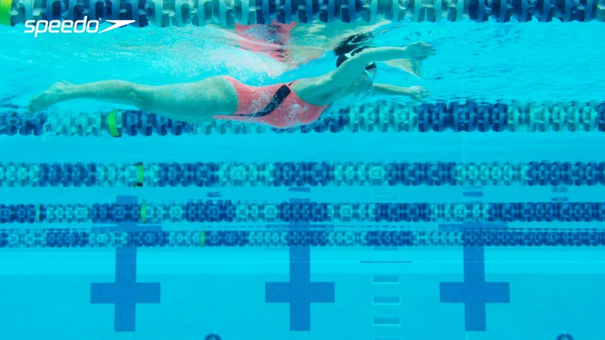
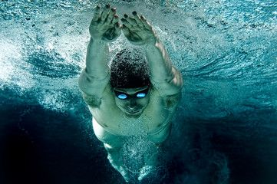
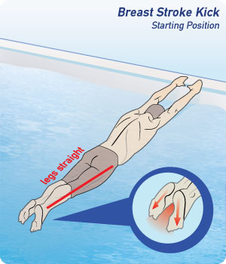
Splývání
nohy jsou nataženy, chodidla napnutá a uvolněná
čím volnější plavání, tím delší fáze splývání

Slide 21
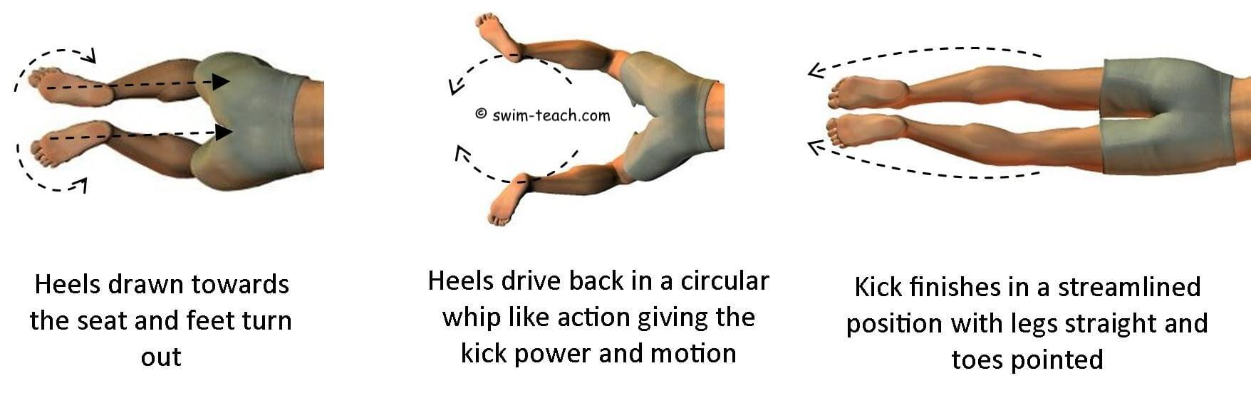
Všechny fáze na sebe plynule navazují
správná poloha plavce na konci kopu = trup mírně pod vodní hladinou
paže, pánev i nohy jsou v jedné linii
https://www.youtube.com/watch?v=YEi46GkyHLY
Breaststroke swimming technique tutorial. Legs

Slide 22
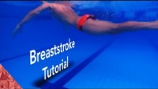

Slide 23
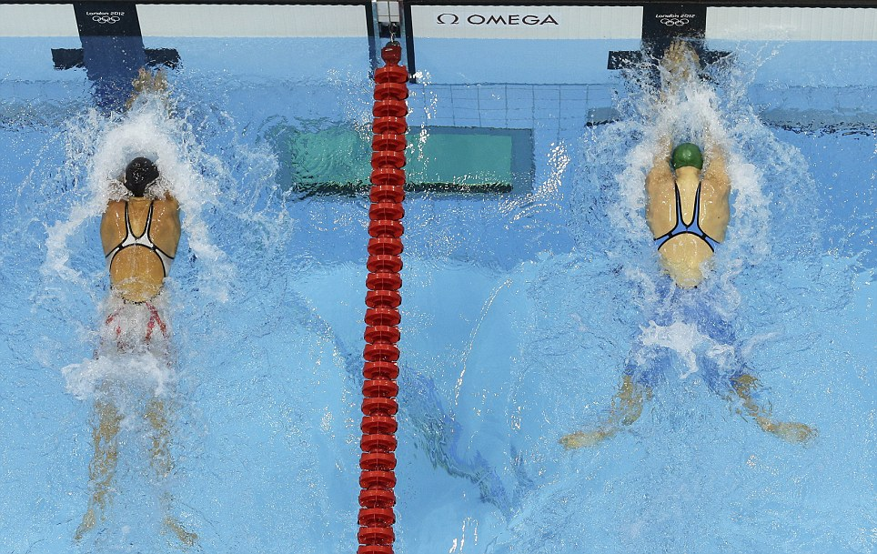
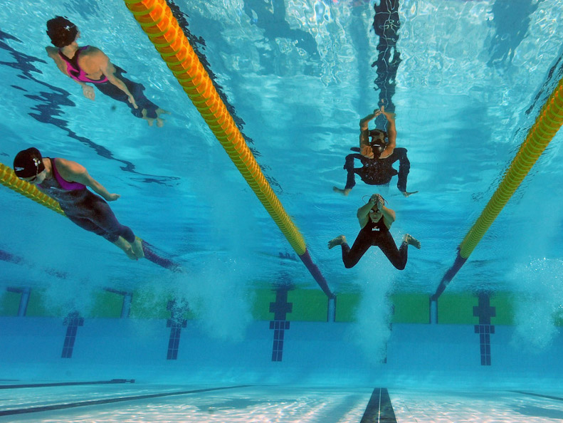

Slide 24
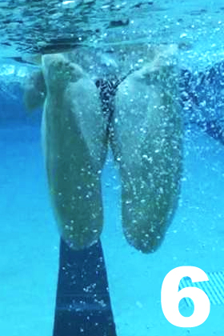
Chyby dolních končetin
nesouměrný záběr nohou – šikmý kop
kolena se krčí pod tělo – velký odpor
kolena se ve fázi krčení příliš otvírají a paty směřují k sobě (žába)
příliš široký kop – neefektivní
příliš pomalý kop – neefektivní
chodidla jsou vtočena palci dovnitř – plavec propichuje vodu
záběr nohou nekončí snožením – nevyužití délky kopu a velký odpor
příliš rychlé krčení nohou – velký odpor vody
příliš razantní a rychlý kop v začátku záběru – prokopnutí vody
kop končí příliš v hloubce nebo naopak na hladině

Slide 25
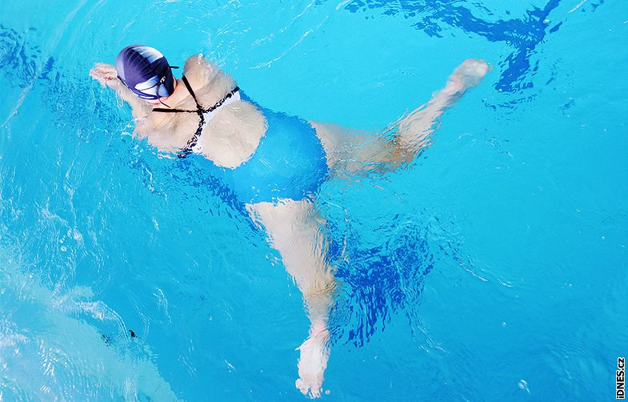
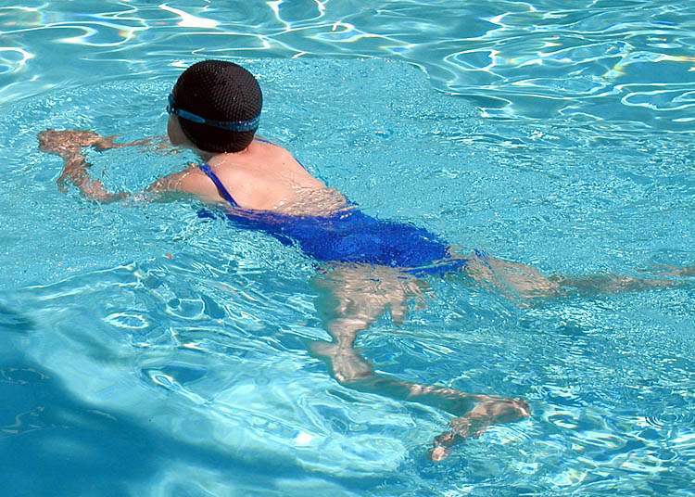
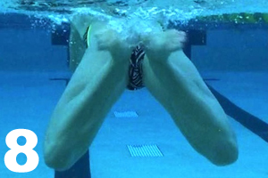
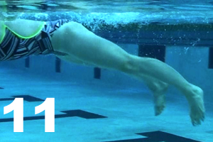
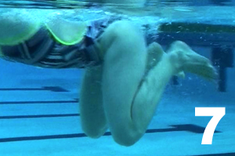
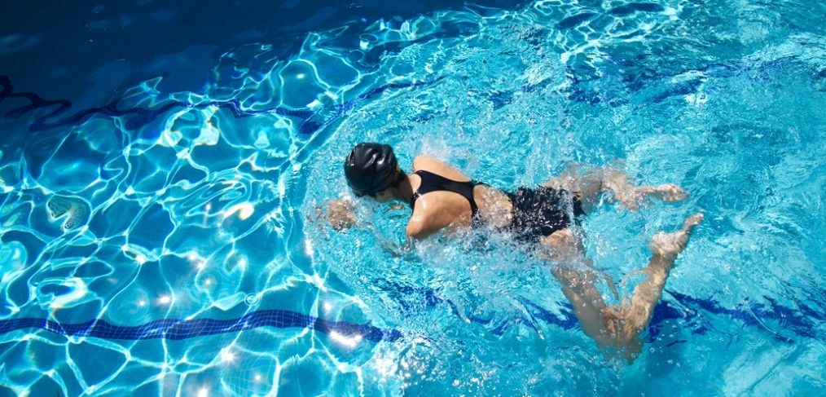
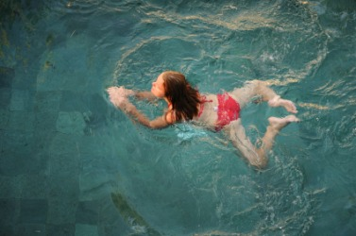


Slide 26



Slide 27



Slide 28


Horní končetiny
pracují současně a symetricky

Slide 29

Pohyb paží
Fáze: přípravná, záběrová, natahování, splývání

Slide 30



Přípravná fáze
paže se pohybují symetricky do stran a vpřed, na konci začínají nabírat hloubku a se obracejí vně nazad

Slide 31
Záběrová fáze
záběr směřuje šikmo dolů pod trup , dozadu a k sobě
přitažení loktů v úrovni ramen pod hrudník
dlaně se spojí pod bradou
pohyb je rovnoměrně zrychlený

Slide 32

při záběru paží probíhá výdech

Slide 33





Slide 34

tělo se prohýbá a probíhá nádech

Slide 35


Natahování = Přenos paží
prudké vytrčením paží vodou vpřed do vzpažení
dlaně směřují k sobě, lokty ve vodě

Slide 36

Splývání
po vytrčení paží vpřed
hydrodynamickou polohu = hlava je mezi pažemi, pohled směřuje ke dnu a plavec se vytahuje z ramen
dlaně směřují většinou ke dnu

Slide 37

https://www.youtube.com/watch?v=qgID-bQQTQg - Breaststroke technique swimming tutorial | Arms

Slide 38

Chyby horních končetin
na začátku záběru nedostatečně vytočené dlaně vně
pokleslé lokty při záběru – „hlazení vody“
záběr končí za osou ramen
paže překračují úroveň kyčlí
příliš široký záběr
záběr není ukončen přitažením loktů pod trup
přenos paží vpřed je příliš pomalý
nesouměrný záběr pažemi

Slide 39

souhra
Vrcholná souhra plaveckého způsobu prsa je poměrně obtížná!
https://www.youtube.com/watch?v=ShsLIoRLbu8 - Breaststroke swimming technique. Part 3. The glide

Slide 40


1. Pohyb zahajují paže a kolena se začínají pokrčovat při přibližování loktů k sobě.
2. Ve fázi nádechu jsou hlava a ramena plavce z vody, paže jsou pokrčené pod tělem a plavec se chystá na kop.
3. Jakmile jsou nohy pokrčeny, natahuje paže vpřed do vzpažení a současně s tímto pohybem nastává kop.
4. Na konci kopu zaujímá plavec splývavou polohu s nataženýma nohama.

Slide 41




ČASOVÁNÍ POHYBŮ HORNÍCH A DOLNÍCH KONČETIN
1. přípravná fáze paží
4. záběrová fáze nohou
5. natahování paží
2. záběrová fáze paží
3. skrčování nohou
Doba splývání závisí na intenzitě plavání – při volném plavání je delší a při sprintu je naopak relativně krátká.
6. splývání

Slide 42

Chyby v souhře
předčasné nebo opožděné skrčování nohou
špatně načasovaný nádech
příliš krátké splývání – paže ještě nejsou nataženy a už začínají nový záběr
příliš dlouhé splývání – ztráta rychlosti
paže se pod trupem v době nádechu zastaví – nenavazuje plynulý pohyb vpřed do vzpažení
přerušení návaznosti a plynulosti pohybu končetin mezi koncem záběru paží a začátkem záběru nohou
na konci záběru paží pokračuje předloktí směrem pod tělo

Slide 43

NAJDI CHYBY

Slide 44


Slide 45

Prsařská souhra a nejčastější chyby

Slide 46
Pravidla
SW 7.1 Po startu a po každé obrátce může plavec provést jeden záběr pažemi až ke stehnům, v průběhu něhož může být plavec zcela ponořen. Kdykoliv před prvním prsovým kopem po startu a po každé obrátce je povolen jeden delfínový kop.
SW 7.2 Od začátku prvního záběru pažemi, po startu a po každé obrátce musí tělo plavce spočívat na prsou. Není dovoleno se kdykoliv během závodu otočit na záda, s výjimkou obrátky. Při obrátce se lze po doteku přetočit libovolným způsobem, pokud je tělo plavce v poloze na prsou v okamžiku odrazu od stěny. Od startu po celou dobu závodu musí po záběru pažemi následovat kop nohou v tomto pořadí. Všechny pohyby pažemi musí být současné, ve stejné horizontální rovině a bez střídavých pohybů.
SW 7.3 Paže musí být vytrčeny současně vpřed od prsou na hladině vody, pod ní nebo nad vodou. Lokty musí být ponořeny pod vodou s výjimkou posledního záběru před obrátkou, v průběhu obrátky a při posledním záběru v cíli. Paže se musí vracet zpět na hladině nebo pod hladinou. Ruce nesmí při záběru překročit úroveň kyčlí, s výjimkou prvního tempa po startu a po každé obrátce.

Slide 47
Pravidla
SW 7.4 V průběhu každého celého cyklu (záběr paží a nohou) musí nějaká část hlavy plavce protínat hladinu vody. Hlava plavce musí protnout hladinu vody před tím, než se ruce plavce vytáčí směrem dovnitř v nejširší části druhého záběru. Všechny pohyby nohama musí být prováděny současně a ve stejné vodorovné rovině bez střídavých pohybů.
SW 7.5 Chodidla musí být v aktivní části kopu otočena směrem ven. Nůžkový pohyb, střídavý kop nebo pohyb nohou směrem dolů jako při delfínu není povolen, s výjimkou pravidla SW 7.1.
SW 7.6 Při každé obrátce a v cíli závodu se plavec musí dotknout stěny bazénu oběma rukama současně a ruce musí být při dohmatu oddělené. Dohmat může být proveden na hladině, nad ní nebo pod ní. Je možné, aby poslední záběr pažemi před obrátkou a v cíli nebyl následován kopem nohama. Hlava může být po posledním záběru pažemi před dotekem zcela ponořena v případě, že protnula hladinu v průběhu posledního kompletního nebo nekompletního cyklu (záběr pažemi a kop nohou).

Slide 48

Metodika nácviku
ukázka, pozorování, vysvětlení, cvičení, korekce chyb
Zvládnutá splývavá poloha a dýchání do vody!

Slide 49
nohy
Nácvik prsového kopu - na suchu – v leže na břiše, v sedu na vyvýšeném místě (nesmí krčit kolena k břichu), ve stoji s dopomocí nastavení správného nastavení chodidel a přitažení pat k hýždím
Nácvik prsového kopu – ve vodě – v sedu, v zavěšení břichem u kraje, v lehu u stěny s nadlehčení trupu, bez dýchání, s dýcháním do vody
Prsové nohy s vodní nudlí – nadlehčení trupu, bez dýchání, s dýcháním
Prsové nohy s deskou – ve vzpažení bez dýchání, s dýcháním, různou intenzitou
Prsové nohy na velké pontonové desce
Prsové nohy bez desky – bez dýchání, s dýcháním- vzpažit, připažit
Prsové nohy na zádech – s deskou nad koleny – důraz na postavení kolen a symetrii
Prsové nohy ve vertikální poloze

Slide 50





Prsařské nohy bez pomůcek
Nácvik na břehu a ve vodě

Slide 51






Nácvik prsařský nohou s pomůckami
Velká deska – ponton
  Stehna a trup na desce – nekrčit kolena k břichu
  Plavecký piškot
    Mezi stehna – zúžení kopu x pozor na přetížení kolen
  Plavecká destička střední a malá
    Držení se a prsařský kop s výdechem a splývat!

Slide 52
paže
Nácvik současného pohybu horních končetin – na suchu – uvědomění si fáze záběru a fáze splývání
Nácvik současného pohybu horních končetin - v nízké vodě – ve stoji, v pohybu – bez dýchání, s dýcháním
Prsové paže – s nadlehčením dolních končetin – bez dýchání, s dýcháním
Prsové paže s vodní nudlí – krátký záběr
Prsové paže – různá frekvence

Slide 53





Prsařské paže

Slide 54



Odstranění chyb
Šikmý střih
  Taktilní oprava
  Myslet si na to a zkoušet a zkoušet
  Odraz od stěny
Krčení kolen k břichu
  Plavání na velké desce se stehny ještě na desce
  Plavání na zádech prsové nohy
Plavání s hlavou nad vodou
  Chybí výdech do vody mezi ruce
  Nácvik pohybu paží s výdechem do vody
  Přehnaně prodlužovat splývavou fázi
Nádech záklonem hlavy
  V chůzi
  Míček pod bradou
Chybí fáze splývání
  Příliš rychlé pohyby
  Chytit si palec – 2-3 s
Záběr paží veden po hladině – kroužky
  chybí opora/záběr o vodu
  Pohyb paží v chůzi
  Zdroj: https://www.arenashop.cz/clanek/63/5-cviku-ktere-vam-zlepsi-prsa/

Slide 55
souhra
Prsová souhra – s vodní nudlí – bez dýchání, s výdechem do vody, s ponořením hlavy
Prsová souhra – střídat a přidávat ponoření hlavy
Prsová souhra – s různou délkou splývání (co nejmenší počet záběrů)
Prsová souhra – střídat různé počty pohybových cyklů (2 kopy, 2 paže), střídat intenzitu a rychlost
Souhra – prsové paže + kraulové nohy, různé postavení ruky, záběr jen jednou paží

Slide 56
STRUČNÉ SHRNUTÍ
Nácvik prsového kopu
ukázka prsového kopu
vysvětlení podstatných prvků - přitažení pat k hýždím, flexe, obloukem do natažení
nácviku – na suchu, u kraje, ve splývání bez desky, s deskou
zpětná vazba a korekce chyb - příliš otevřená kolena, nedokončení kopu, vtočená chodidla
opakování a upevňování dané dovednosti dalšími cvičeními, uplatnění v souhře plaveckého způsobu

Slide 57
Děkuji za pozornost
Zdroje:
https://www.youtube.com/watch?v=YEi46GkyHLY
https://www.youtube.com/watch?v=IIZ55MoxgW4
Speedo – materiály online
Metodické materiály Dita Hlavoňová a Miloš Lukášek FSPS MUNI

